Slide 1
期末大作业
电子科技大学
杨浩淼

Slide 2
提交时间和内容
提交时间：2023.11.31之前
提交内容： 5次课堂实验报告+1次期末大作业，放在一个文档里（学号姓名+期末大作业的题目.doc）
要求1：写出详细的实验原理，设计的具体思路，实验的内容，实验的详细步骤及其截图
要求2：提交源码
Notes:
为什么要使用IPSec呢

Slide 3
实验工具总的要求
宿主机：Windows 10/11。
虚拟机：VMWare Workstation 或 Player 16。
服务器： Windows Server 2016 (在虚拟机安装该服务器) 。
Linux：Ubuntu 20.04
编程工具： VS 2019以上，OpenSSL源码包 openssl-1.1.1h 版本

Slide 4
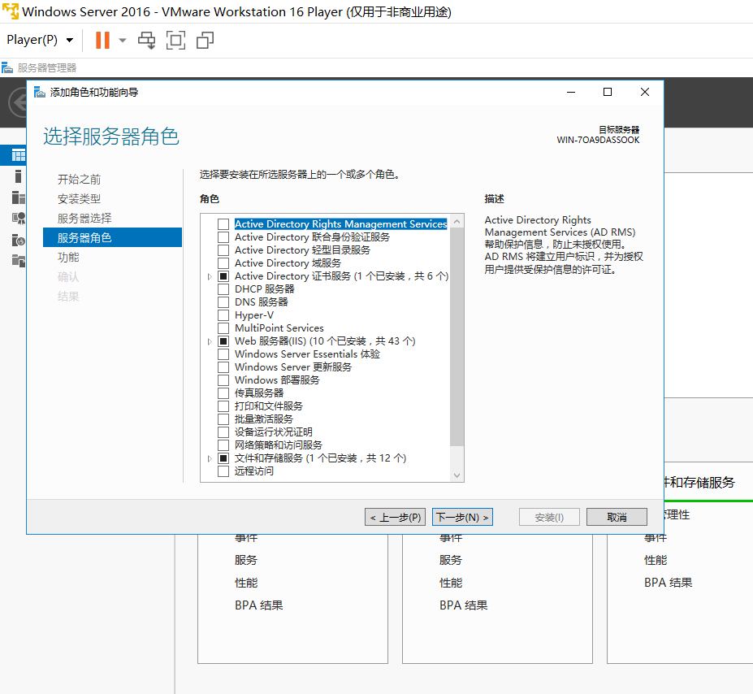

Slide 5
题目-配置
IPSec实验-预共享密钥认证 难度值：2.5
IPSec实验-证书认证 难度值：4
IPSec实验-Kerberos认证 难度值：4
Radius实验-基于PPTP的VPN 难度值：3
Radius实验-基于L2TP/IPSec的VPN 难度值：3
Radius实验-基于SSTP的VPN 难度值：3
SSL和PKI配置实验（通过https从宿主机访问虚拟机的Web网站）难度值：3
Open SSL综合实验（源码包编译+配置CA）难度值：3.5
基于Windows的Kerberos配置 难度值：3
基于Ubuntu的Kerberos配置 难度值：3
基于Ubuntu的SSL配置 难度值：3

Slide 6
题目-编程
IP数据包的源地址伪造编程 难度值：4
端口扫描编程（要求图形界面多线程，并安装和测试SSL443端口）难度值：4.5
端口扫描编程（要求图形界面多线程，并测试测试Radius1812和1813端口）难度值：5
Open SSL的服务器和客户端编程（Ubuntu下，图形化界面，并要求认证服务器）难度值：4.5
Open SSL的服务器和客户端编程（Ubuntu下，图形化界面，并要求相互认证）难度值：5
期末大作业实际分数=实验报告分数*难度值/5

Slide 7
参考资料
杨浩淼, 李洪伟，冉鹏，网络安全协议综合实验教程，清华大学出版社，高等院校信息安全专业系列教材，2016.6，ISBN: 978-7-302-42496-3
本课程的课件
https://www.openssl.org/source/
https://www.vmware.com/cn.html
https://www.imsdn.cn/operating-systems/windows-server-2016/
https://cloud.tencent.com/developer/article/1380570 ，Windows本地安装配置Kerberos客户端

